Slide 1

Master's degree in Computer Engineering, Cybersecurity and Artificial Intelligence - University of Cagliari
Course: Machine Learning Security
project # 1
Adversarial Attacks on RobustBench Models: A Comparative Evaluation of FMN and AutoAttack
Supervisor: Prof. Battista Biggio
Author: Lello Molinario: 70/90/00369
Link at the project code:
https://github.com/lmolinario/ML_Sec_project.git
Notes:
Buongiorno,
Oggi presenterò il progetto riguardante Adversarial Attacks on RobustBench Models: A Comparative Evaluation of FMN and AutoAttack

Slide 2
Presentation Overview
• Introduction
• Adversarial Attacks: AutoAttack and FMN
• Setup for our project
• Results and Analysis
• Explainability: Integrated Gradients
• Conclusions and possible Future Developments
Notes:
In questa presentazione, esploreremo le motivazioni chiave che ci hanno portato a condurre questo studio, concentrandoci sull'importanza della robustezza avversaria nei modelli di apprendimento profondo.
Discuteremo quindi i risultati ottenuti, confrontando l'efficacia di AutoAttack e FMN.
Infine, evidenzieremo alcune limitazioni e sfide incontrate durante la nostra analisi, fornendo spunti su potenziali miglioramenti e future direzioni di ricerca

Slide 3
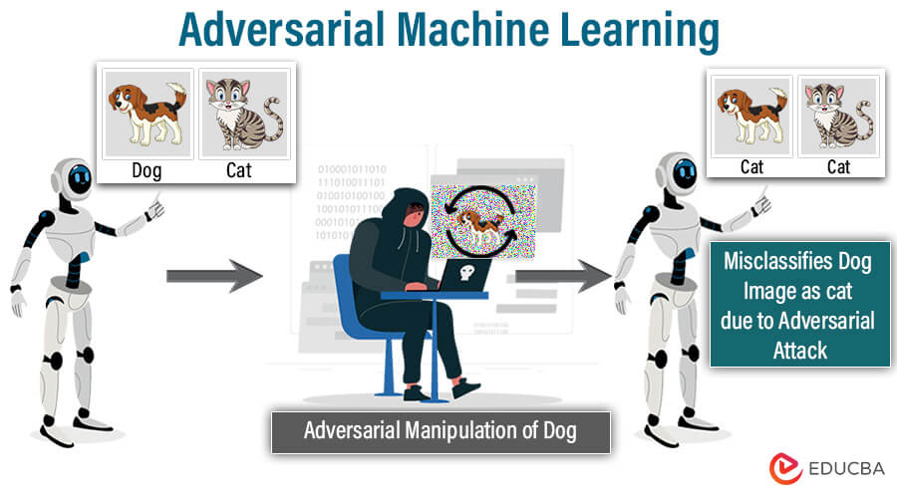
Neural Networks and Adversarial Attacks
Problem: Deep learning models are vulnerable to adversarial attacks.
Goal: Evaluate the robustness of RobustBench models by comparing FMN and AutoAttack.
Challenge: Some attacks are more effective than others under certain conditions.
https://www.educba.com/adversarial-machine-learning/
Notes:
Le reti neurali hanno rivoluzionato il deep learning, tuttavia, soffrono di una vulnerabilità critica: piccole perturbazioni, note come esempi avversari, possono fuorviare completamente le loro previsioni.
Ciò presenta un rischio importante nelle applicazioni del mondo reale in cui sicurezza e affidabilità sono fondamentali, come la sicurezza informatica, la diagnosi medica e la guida autonoma.
Per comprendere meglio e contrastare questo problema, i ricercatori hanno sviluppato metodi di attacco avversari per studiare sistematicamente come queste perturbazioni influenzano le prestazioni del modello. La robustezza dei modelli di deep learning contro tali attacchi è un fattore cruciale per garantire la loro sicurezza e affidabilità

Slide 4

Project Overview – Comparing Adversarial Attacks
INSTRUCTION:
Re-evaluate 5 RobustBench models with another attack algorithm (e.g., FMN) and identify samples for which one attack works and the other doesn’t. Explain the results - i.e., provide some motivations on why one of the attacks did not work properly, while the other did.
Notes:
Il progetto che presento oggi si concentra sul confronto di due metodi di attacco avversari: AutoAttack e Fast Minimum-Norm (FMN) su cinque modelli da RobustBench, che funge da benchmark ampiamente riconosciuto per la valutazione della robustezza avversaria.
Il nostro obiettivo è identificare i casi in cui un attacco ha successo mentre l'altro fallisce.
Analizzando queste istanze, miriamo a comprendere i fattori sottostanti che contribuiscono a queste differenze.

Slide 5
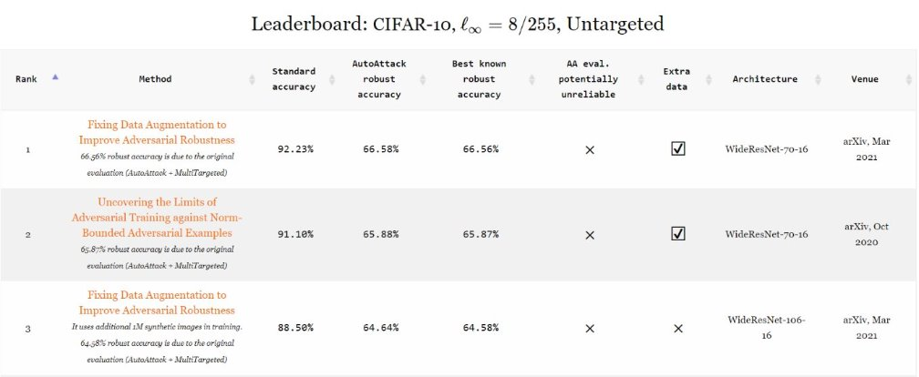
AutoAttack: A Comprehensive Adversarial Evaluation
AutoAttack is a set of 4 attacks:
APGD-CE: PGD variant based on Cross-Entropy
APGD-DLR: PGD variant with DLR Loss
FAB: Minimize the perturbation norm
Square Attack: Query-efficient black-box attack
https://github.com/fra31/auto-attack
Notes:
AutoAttack è un framework di attacco che consiste in quattro diversi attacchi avversari, ciascuno progettato per sfruttare diverse vulnerabilità nei modelli di apprendimento profondo.
PGD-CE e PGD-DLR sono versioni senza step size di Projected Gradient Descent, progettate per ottimizzare il successo dell'attacco senza richiedere una messa a punto manuale.
L'attacco FAB è un metodo di minimizzazione delle norme che mira a trovare la minima perturbazione possibile necessaria per ingannare un modello.
Square Attack è un attacco black-box efficiente in termini di query, il che significa che può ingannare i modelli anche senza accesso diretto ai gradienti.
Il vantaggio principale di AutoAttack è che combina questi diversi metodi di attacco per fornire una valutazione completa della robustezza di un modello. Poiché non richiede la messa a punto manuale dei parametri, produce valutazioni di robustezza standardizzate e affidabili.
Tuttavia, uno svantaggio importante è il suo costo computazionale.
L'esecuzione di più attacchi aumenta significativamente il tempo necessario per la valutazione, rendendolo meno pratico per i test su larga scala

Slide 6
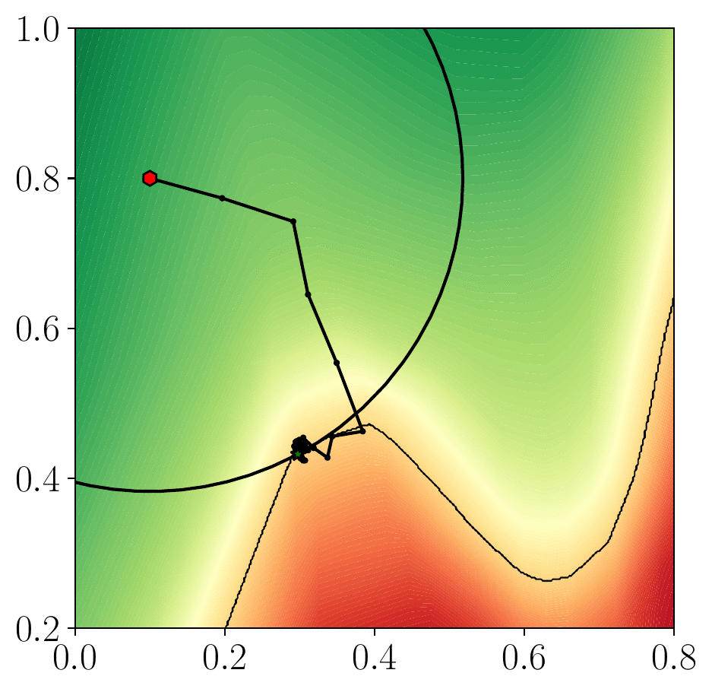
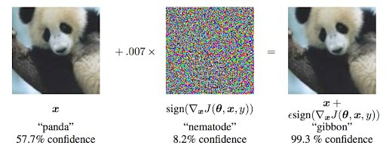
FMN: Efficient and Minimal Perturbation Attack
FMN Attack
Goal: Fool the model with the least possible perturbation.
Advantages:
Fast convergence
Works with different norms
Easy to optimize
https://github.com/pralab/Fast-Minimum-Norm-FMN-Attack
https://neptune.ai/blog/adversarial-attacks-on-neural-networks-exploring-the-fast-gradient-sign-method
Notes:
Fast Minimum-Norm (FMN) è un attacco avversario efficiente che mira a generare la minima perturbazione possibile necessaria per ingannare un modello di apprendimento profondo.
Esso calcola il gradiente della funzione di perdita rispetto all'immagine di input.
Perturba l'immagine nella direzione che massimizza la perdita del modello, aumentando la probabilità di una classificazione errata.
La dimensione di questa perturbazione è controllata da epsilon (ε), che determina quanto l'esempio avversario finale differirà dall'originale.
FMN è altamente efficiente perché converge rapidamente agli ottimi locali, richiedendo meno sforzo computazionale rispetto ad attacchi più complessi. Inoltre, è flessibile poiché funziona su diverse norme di perturbazione senza richiedere una messa a punto estesa.
Tuttavia, ha alcune limitazioni.
Mentre FMN è progettato per la minima perturbazione, non trova sempre gli esempi avversari più forti.
In alcuni casi, AutoAttack è più efficace nell'ingannare il modello grazie al suo insieme di metodi di attacco multipli

Slide 7
Overview of the FMN vs. AutoAttack Comparison
Feature | AutoAttack | FMN
Attack Type | Ensemble of 4 attacks | Single attack
Objective | Robust evaluation | Minimal perturbation
Efficiency | Slower but precise | Faster
Hyperparameter-free | Yes | Yes
Norm Used | L∞​ | various norms
Application | Primarily used for robustness testing | Used for inducing adversarial perturbations
Notes:
This slide is just a little summary of the main differences between the two types of attack

Slide 8
Dataset – CIFAR-10 Models Selected from RobustBench
Dataset: CIFAR-10, L∞, eps=8/255
Model | Clean Accuracy | Architecture
Ding2020MMA | 84.36% | WideResNet-28-4
Wong2020Fast | 83.34% | PreActResNet-18
Andriushchenko2020Understanding | 79.84% | PreActResNet-18
Sitawarin2020Improving | 86.84% | WideResNet-34-10
Cui2023Decoupled_WRN-28-10 | 92.16% | WideResNet-28-10
https://github.com/RobustBench/robustbench
Notes:
The dataset used to compare attacks is CIFAR-10
CIFAR-10 is a widely used dataset in adversarial robustness research.
It consists of about 60,000 images (32x32 pixels) from 10 different classes.
It Commonly used in RobustBench to evaluate adversarial robustness.
The models I chose represent a different set of architectures.
They have different levels of robustness to adversarial attacks.
They have been evaluated in previous adversarial research, which makes them suitable for comparison.

Slide 9
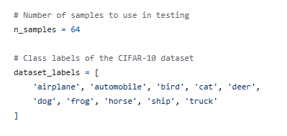
Experiment Setup – Attack Evaluation
How Were the Attacks Tested?
Each attack (AutoAttack and FMN) was run on the first 64 samples of CIFAR-10.
The evaluation focused on identifying the samples for which one attack works and the other does not and on the size of the perturbation.
The comparison highlights:
Effectiveness: which attack manages to fool the model.
Efficiency: How small the required perturbation is.
Notes:
Per confrontare AutoAttack e FMN, ho condotto esperimenti sui primi 64 campioni di CIFAR-10.
La valutazione è stata strutturata attorno a due obiettivi principali:
Identificare campioni in cui un attacco ha successo mentre l'altro fallisce. Misurare la dimensione della perturbazione necessaria per ingannare il modello.
Poiché FMN è progettato per trovare la più piccola perturbazione possibile, questo confronto ci consente di vedere quanta distorsione è necessaria affinché ogni attacco abbia successo.

Slide 10
Results: Autoattack VS FMN
Hyperparameters | Model | Autoattack Robust Accuracy | FMN Robust Accuracy
norm='Linf’ eps=8 / 255 ***************** Only for FMN steps: 500 max_stepsize: 1.0 gamma: 0.05 | Ding2020MMA | 31.25 % | 39.06 %
 | Wong2020Fast | 37.50 % | 42.19 %
 | Andriushchenko2020Understanding | 43.75 % | 43.75 %
 | Sitawarin2020Improving | 39.06 % | 39.06 %
 | Cui2023Decoupled_WRN-28-10 | 67.19 % | 67.19 %
Notes:
AutoAttack ha generalmente più successo nell'ingannare i modelli perché combina più strategie di attacco, aumentando la probabilità di aggirare le difese del modello.
Tuttavia, ciò avviene a scapito di perturbazioni più grandi, rendendo gli esempi avversari più rilevabili.
FMN è più veloce (circa 3 volte più veloce di AutoAttack), leggermente meno efficace, ma più efficiente nel minimizzare le norme di perturbazione. Ciò rende i suoi esempi avversari più difficili da notare per gli esseri umani.
Gli attacchi sono stati condotti con vincoli di norma L∞, che limitano la variazione massima per pixel tra l'immagine originale e quella avversaria.
Il successo di FMN dipende dal bilanciamento di tre iperparametri chiave:
Steps (500): più iterazioni significano una migliore precisione ma un'esecuzione più lenta.
Dimensione massima del step (1,0): controlla l'aggressività con cui l'attacco aggiorna l'immagine.
Gamma (0,05): assicura aggiornamenti graduali e stabili. Se vogliamo aumentare il successo dell'attacco, dobbiamo trovare il giusto equilibrio tra conteggio dei passi, dimensione della perturbazione (ε) e regolazione dei passi (max_stepsize, range).

Slide 11
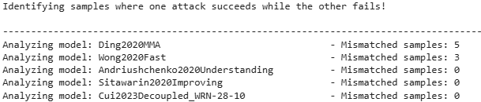
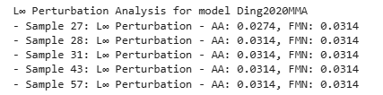
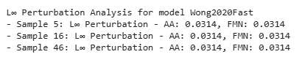
Analyzing Discordant Samples in RobustBench Models
Notes:
Analizzando i risultati, ho identificato campioni discordanti, ovvero casi in cui un attacco ha avuto successo e l'altro ha fallito.
Nel modello Ding2020MMA, abbiamo trovato 5 campioni discordanti: 27, 28, 31, 43 e 57.
AutoAttack ha superato FMN nella maggior parte dei casi perché applica una strategia di perturbazione più aggressiva.
Nel modello Wong2020Fast, abbiamo trovato 3 campioni discordanti: 5, 16 e 46.
AutoAttack ha avuto prestazioni migliori nel complesso, il che indica che questo modello è più resistente a piccole perturbazioni (come FMN) ma più vulnerabile a perturbazioni più forti (come AutoAttack).
Per gli altri modelli, non abbiamo trovato campioni discordanti.
(Ciò suggerisce che FMN e AutoAttack hanno avuto lo stesso effetto, il che significa che questi modelli sono ugualmente vulnerabili a entrambi i tipi di attacchi.)

Slide 12

Explainability in Adversarial Attacks
It improves the linear approximation by referring to a counterfactual baseline inputs.
This implements a method for local explanation of predictions via attribution of relevance to each feature.
where:
x = input image,
x′ = baseline image (e.g., all zeros),
F(x) = model’s prediction function.
Notes:
Prima di continuare con l'analisi dei risultati, è fondamentale discutere un concetto importante negli attacchi avversari: la spiegabilità.
Gli attacchi avversari introducono perturbazioni sottili che possono ingannare i modelli di apprendimento profondo.
Per comprenderne l'impatto, dobbiamo analizzare quali pixel contribuiscono maggiormente alla decisione del modello prima e dopo l'attacco.
Uno dei metodi più efficaci per questo è Integrated Gradients (IG). Integrated Gradients funziona:
Tracciando i gradienti da un'immagine di base (ad esempio, un'immagine nera) all'input effettivo.
Accumulando questi gradienti per mostrare quali pixel influenzano maggiormente la classificazione del modello.
Questa tecnica fornisce un quadro più chiaro delle vulnerabilità del modello e ci aiuta a interpretare l'efficacia dell'attacco

Slide 13
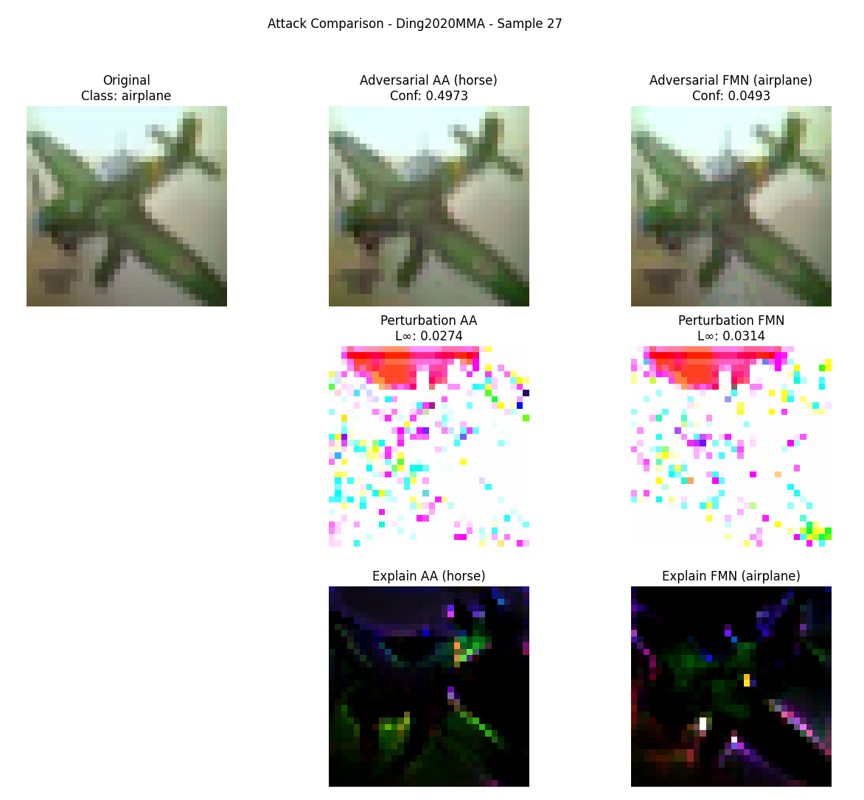
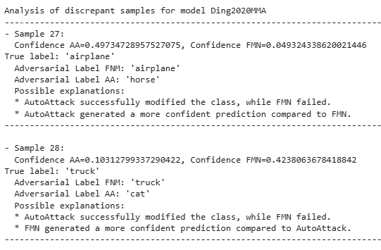
Explainability Comparison – AutoAttack vs FMN
Notes:
Questa diapositiva fornisce un confronto basato sulla spiegabilità tra AutoAttack e FMN.
In alto, vediamo tre immagini:
A sinistra: l'immagine originale
Al centro: l'immagine avversaria generata da AutoAttack (AA)
A destra: l'immagine avversaria generata da Fast Minimum-Norm (FMN)
In basso, abbiamo mappe di perturbazione e mappe di calore di spiegabilità (gradienti integrati), che mostrano quali regioni hanno influenzato la decisione del modello.
Risultati di AutoAttack
Il punteggio di confidenza (0,4973) indica che il modello ora assegna una probabilità del 49,73% a "cavallo", il che significa che l'attacco ha modificato con successo la classificazione.
La mappa di perturbazione (L∞=0,0274) mostra l'intensità delle modifiche applicate.
La mappa di spiegabilità evidenzia le regioni più colpite, mostrando come l'attacco ha modificato la decisione del modello.
Risultati FMN
Il modello classifica ancora l'immagine come "aeroplano" → Attacco fallito
Il punteggio di confidenza scende a 0,0493, dimostrando che l'attacco ha avuto un effetto ma non è stato abbastanza forte da ingannare il modello
La perturbazione (L∞=0,0314) è leggermente superiore a quella di AutoAttack, ma meno efficace
La mappa di calore della spiegabilità mostra che FMN ha modificato meno caratteristiche chiave, il che significa che il suo impatto sulla classificazione è stato inferiore
Infine, AutoAttack è riuscito a ingannare il modello, dimostrando che il suo approccio aggressivo alla perturbazione è efficace.
FMN ha fallito perché mira a minimizzare la perturbazione, il che a volte si traduce in modifiche insufficienti per cambiare la classe.
Dobbiamo chiederci perché FMN ha fallito?
FMN potrebbe aver trovato un minimo locale e non è stato in grado di modificare significativamente l'immagine.
Il modello potrebbe essere più robusto alle perturbazioni FMN rispetto a quelle più forti di AutoAttack.
Le regioni chiave modificate da AutoAttack e FMN sono diverse, il che comporta impatti di classificazione diversi.

Slide 14
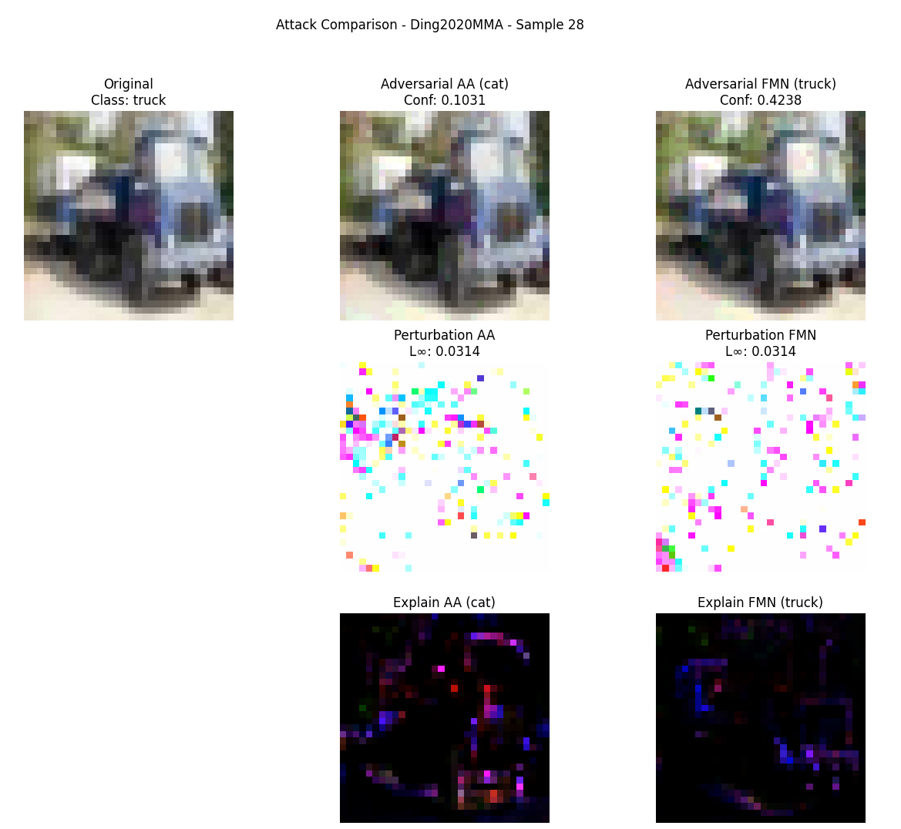
Explainability Comparison – Example 28
Notes:
Questa diapositiva presenta l'esempio 28, un altro caso interessante in cui AutoAttack e FMN mostrano risultati diversi.
Nell'analisi di AutoAttack
Il modello ha assegnato una probabilità del 10,31% a "gatto", il che significa che l'attacco ha parzialmente confuso il modello, ma il cambiamento di classe non è stato del tutto convincente.
La mappa di perturbazione (L∞=0,0314) mostra come AutoAttack ha alterato aree specifiche dell'immagine.
La mappa di spiegabilità evidenzia le regioni più colpite, mostrando quali caratteristiche hanno contribuito al cambiamento di classe.
Nell'analisi di FMN
Il modello ha comunque classificato l'immagine come "camion" → L'attacco è fallito.
La fiducia è scesa al 42,38%, il che significa che il modello era meno certo ma non completamente fuorviato.
L'entità della perturbazione (L∞=0,0314) è simile ad AutoAttack, ma la distribuzione del rumore è diversa, il che probabilmente spiega perché FMN è stato meno efficace. La heatmap di spiegabilità suggerisce che FMN non ha alterato le regioni più influenti, motivo per cui il modello ha mantenuto la sua classificazione.
AutoAttack ha avuto un successo parziale: ha ridotto la fiducia del modello nella classe corretta, ma non lo ha convinto completamente di quella nuova.
FMN non è riuscito a causare un cambio di classe, probabilmente perché dà la priorità alla perturbazione più piccola, che potrebbe non essere sufficiente in alcuni casi.
Questo esempio supporta ulteriormente l'idea che la strategia più ampia e aggressiva di AutoAttack tende a superare FMN nell'ingannare i modelli di deep learning

Slide 15
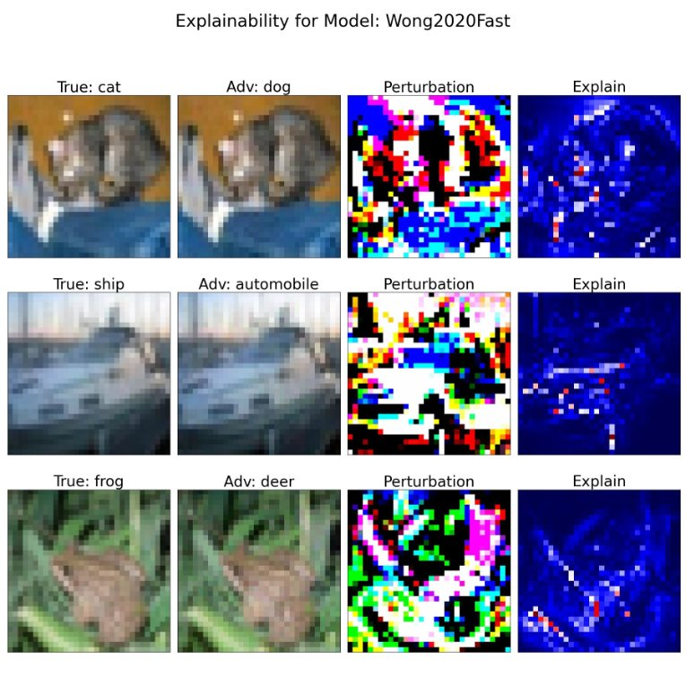
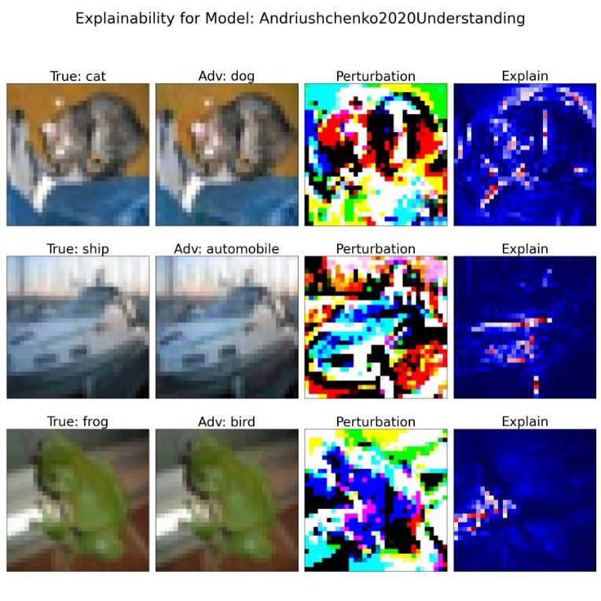
When FMN Succeeds – A Successful Minimal Perturbation Attack
Notes:
Questa diapositiva presenta un caso interessante in cui FMN ha ingannato con successo il modello.
Le immagini avversarie sembrano quasi identiche alle immagini originali, il che suggerisce che FMN è stato in grado di ingannare il modello senza introdurre distorsioni visibili.
Le perturbazioni sembrano simili a quelle dei modelli precedenti, ma con variazioni di colore leggermente diverse, che potrebbero aver influenzato in modo diverso il processo decisionale del modello.
La mappa di calore della spiegabilità evidenzia ancora regioni importanti in blu e rosso, il che significa che il modello si è basato su queste regioni per prendere la sua decisione.
Ciò indica che l'attacco ha reindirizzato con successo l'attenzione del modello, portando a una classificazione errata.
In sostanza, entrambi i modelli sono vulnerabili agli attacchi avversari, dimostrando che anche cambiamenti impercettibili possono manipolare le decisioni di classificazione.

Slide 16
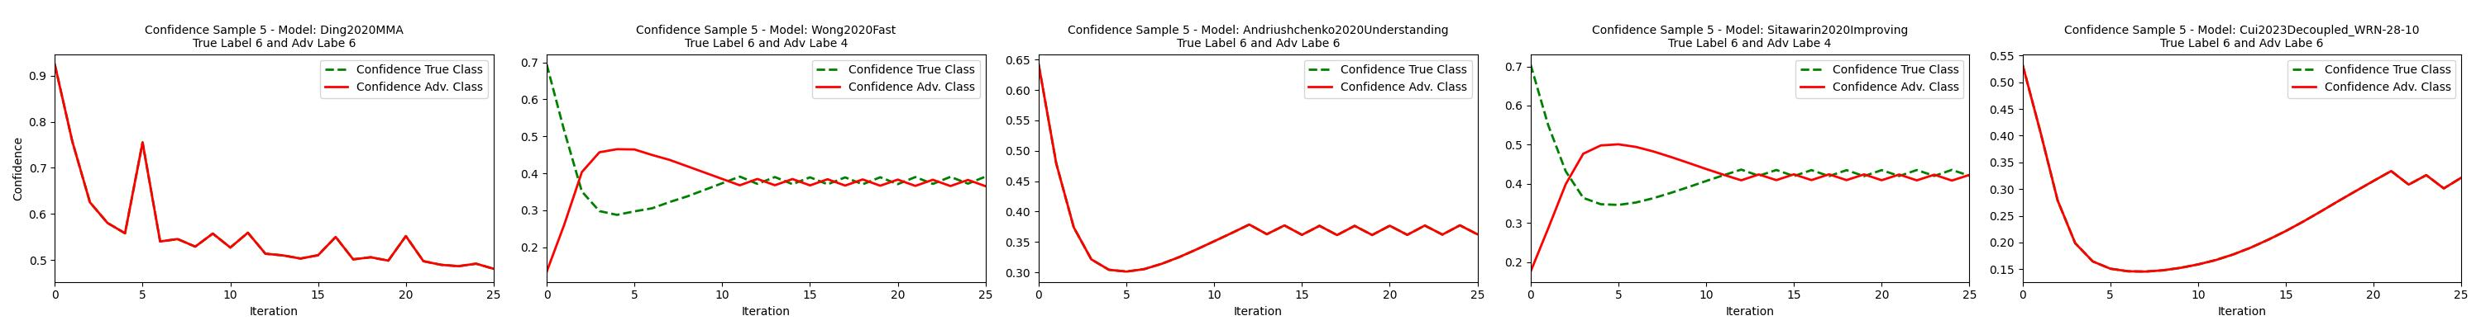
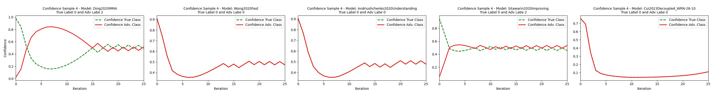
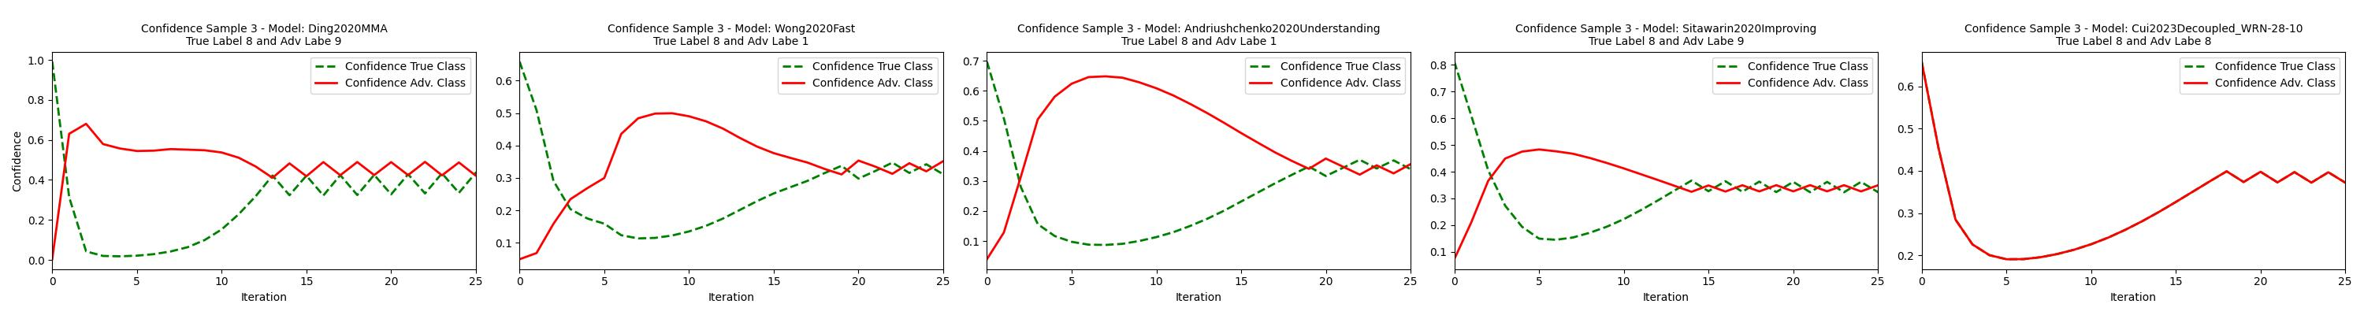
Understanding Adversarial Attacks with Convergence Plots
Notes:
Un altro modo per analizzare l'impatto degli attacchi avversari è attraverso i grafici di convergenza.
Questi grafici ci aiutano a visualizzare come la fiducia in un modello si evolve nel corso delle iterazioni di attacco.
Ogni grafico mostra:
Fiducia nella classe originale (linea verde tratteggiata)
Fiducia nella classe avversaria (linea rossa continua)
L'asse X rappresenta le iterazioni (più iterazioni generalmente portano a un attacco più riuscito).
L'asse Y rappresenta la fiducia, mostrando quanto il modello creda in una data classe.
Prendiamo in esame l’analisi del campione n. 3
Il modello Ding2020MMA regge per alcune iterazioni prima che l'attacco inizi a funzionare.
Wong2020Fast la fiducia nella classe avversaria aumenta gradualmente.
La fiducia del modello Andriushchenko2020Understanding nella classe originale diminuisce lentamente, indicando una maggiore robustezza.
Il modello Sitawarin2020Improvement inizialmente regge ma alla fine fallisce.
Il modello Cui2023Decoupled_WRN-28-10 è il più vulnerabile: la sua fiducia nella classe originale cala quasi immediatamente.
La robustezza del modello varia in modo significativo. Alcuni modelli resistono agli attacchi meglio di altri.
Andriushchenko2020Understanding sembra essere il più robusto, poiché la sua fiducia degrada lentamente.
Cui2023Decoupled_WRN-28-10 è il più vulnerabile, poiché la sua fiducia nella classe originale cala rapidamente.

Slide 17
Conclusion & Future Directions
AutoAttack vs. FMN
AutoAttack showed a higher success rate, but with larger perturbations.
FMN was more efficient in terms of minimal perturbation, but with a lower success rate.
Implications for Robustness
Attack choices influence the security ratings of deep learning models.
The trade-off between effectiveness (success rate) and efficiency (minimal perturbation) is crucial.
Future Developments
Expand testing on more models and datasets.
Optimize FMN to be more effective without increasing the perturbation.
Integrate other explainability methods to improve attack understanding.
Notes:
Abbiamo confrontato due attacchi avversari: AutoAttack e FMN.
AutoAttack è stato più efficace, ottenendo un tasso di successo più elevato nell'ingannare i modelli.
FMN è stato più efficiente, richiedendo perturbazioni minori, rendendo le immagini avversarie meno rilevabili.
Questi risultati evidenziano un compromesso: attacchi più forti contro una minore distorsione delle immagini.
Concludendo: La scelta dell'attacco ha un impatto diretto sulla percezione della robustezza del modello.
Se valutiamo un modello con un solo attacco, rischiamo di sopravvalutare o sottostimare la sua vera sicurezza.
Una valutazione completa richiede più attacchi per ottenere una visione completa della robustezza.
In sintesi: gli attacchi devono essere potenti, ma anche realistici e meno rilevabili.
Come sviluppi futuri è possibile migliorare FMN, puntando ad aumentare il suo tasso di successo mantenendo una perturbazione minima.
e integrare ulteriori tecniche di spiegabilità per comprendere meglio come i modelli reagiscono agli attacchi e dove esistono vulnerabilità.

Slide 18
Thanks for the attention
Notes:
Quindi, la presentazione è finita,
Grazie per l'attenzione!
Se avete domande, sarò felice di rispondere.

